Slide 1

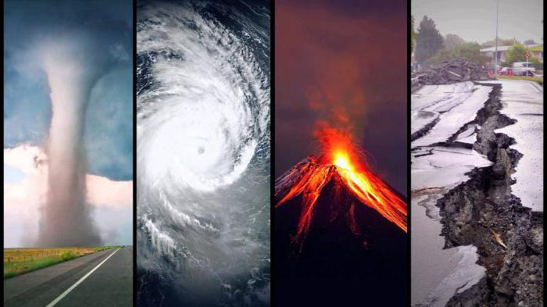
Общее понятие о чрезвычайных ситуациях (ЧС),
их виды и особенности.

Slide 2
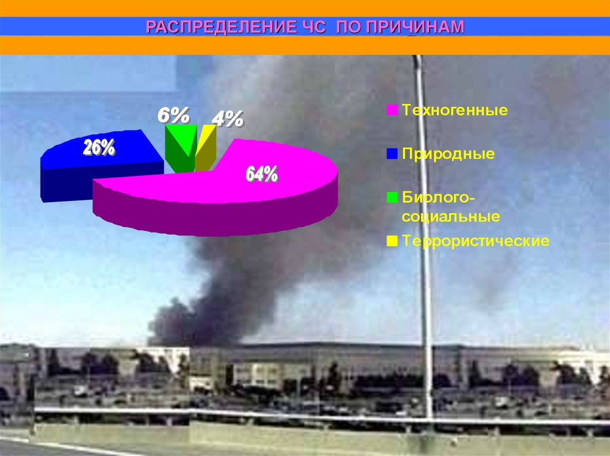
План занятия:
Общее понятие о чрезвычайной ситуации (ЧС). Классификация ЧС.
Понятие чрезвычайной ситуации, классификации ЧС.
Характеристика чрезвычайных ситуаций.
Предупреждение и ликвидация чрезвычайных ситуаций.

Slide 3
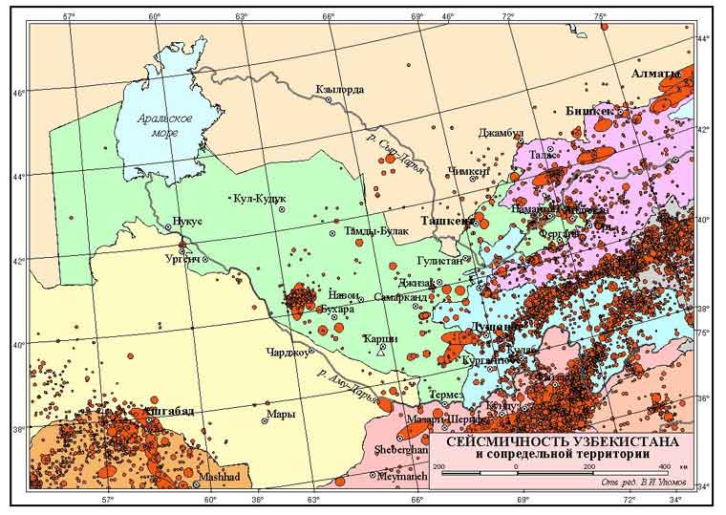
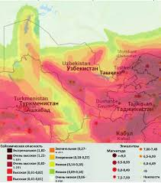
Общее понятие о чрезвычайной ситуации (ЧС).
Чрезвычайная ситуация - это обстановка на определенной территории, сложившаяся в результате аварии, опасного природного явления, эпидемии, катастрофы, стихийного бедствия, применения современных средств поражения которые могут повлечь или повлекли за собой человеческие жертвы, ущерб здоровью людей или окружающей природной среде, значительные материальные потери и нарушение условий жизнедеятельности людей.

Slide 4
Авария (производственная, транспортная) - экстремальное событие техногенного характера, происшедшее в результате внешних воздействий или внутренних сбоев в работе или отказе элементов технических средств, зданий, сооружений, приведшее к человеческим жертвам.
Производственная авария – это повреждение машины, станка, оборудования, здания, сооружения. Происходят аварии на коммунально-энергетических сетях, промышленных предприятиях. Если эти происшествия не столько значительны и не повлекли за собой серьезных человеческих жертв – их обычно относят к разряду аварий.
Катастрофа – крупная авария, повлекшая за собой человеческие жертвы, ущерб здоровью людей, разрушение либо уничтожение объектов, материальных ценностей в значительных размерах, а также приведшая к серьезному ущербу окружающей природной среды.
Природно-техногенная катастрофа, разрушительный процесс, развивающийся в результате нарушения нормального взаимодействия технологических объектов с компонентами окружающей природной среды, приводящий к гибели людей, разрушению и повреждению объектов экономики и компонентов окружающей природной среды.

Slide 5
Опасное природное явление (стихийное бедствие, экологическая катастрофа) - явление природы, которое по своей интенсивности, масштабу распространения и продолжительности воздействия на окружающую среду, может нанести существенный социальный и экономический ущерб.
Основную долю ущерба, до 85% составляют природные чрезвычайные ситуации (засухи, подтопления, ураганные ветры, вредители растений и др.), но человеческие жертвы связаны в основном с техногенными ситуациями.
В структуре ЧС на первом месте (56,5%) – транспортные аварии и катастрофы (в первую аварии на автомобильных дорогах), пожары, взрывы (15,7%), массовые заболевания и отравления (14,2%), аварии на системах жизнеобеспечении (13%).
За последние 30 лет от стихийных бедствий в мире пострадало в общей сложности более 1 млрд. человек (свыше 40 млн. человек в год), погибло более 140 тыс. человек, а ежегодный материальный ущерб составляет более 100 млрд. долларов.
Большое значение в борьбе с ЧС имеют предупредительные работы. Важно знать причины возникновения и характер ЧС.
Это позволит предотвратить некоторые из них или ослабить силу их разрушительного воздействия. Кроме этого заблаговременно принятые меры помогут более действенно осуществлять меры по ликвидации последствий.

Slide 6
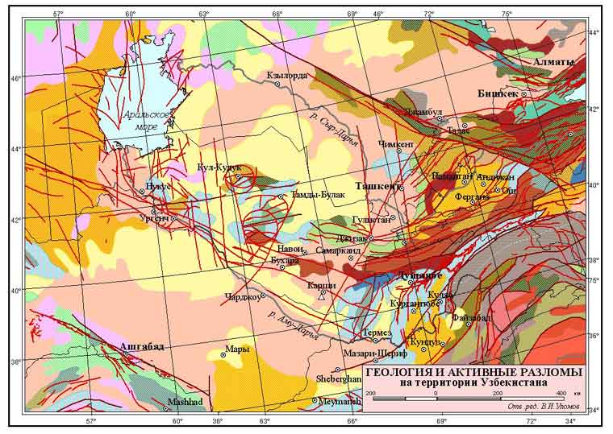
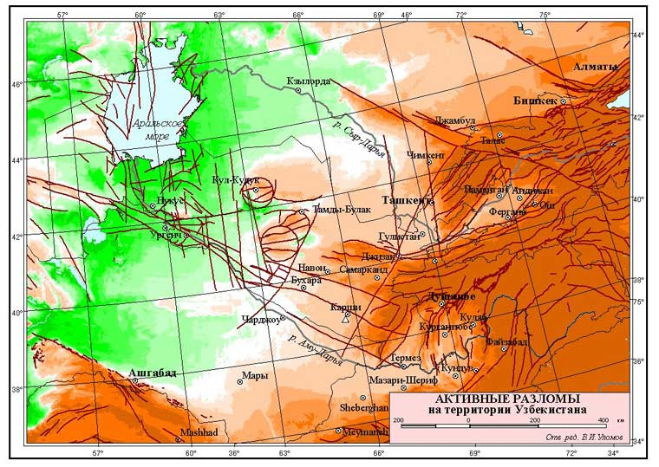

Slide 7


Slide 8
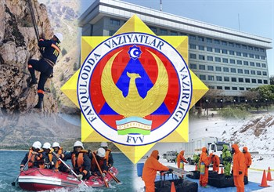
Классификации чрезвычайных ситуаций
Основными признаками чрезвычайных ситуаций являются:
сфера (источник) возникновения;
ведомственная принадлежность;
масштаб возможных последствий.
По общему характеру источников возникновения чрезвычайные ситуации делятся на:
природные,
техногенные,
биолого-социальные,
военные,
экологического
характера.

Slide 9
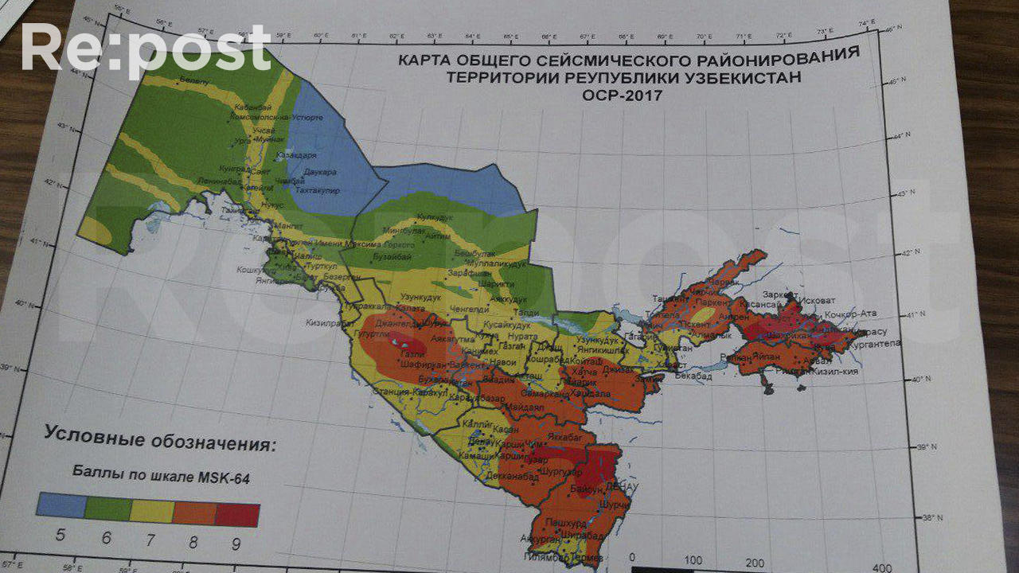

Slide 10
Биолого-социальные | Военные | Природные | Техногенные | Экологические
Терроризм Голод Инфекционная заболеваемость людей Инфекционная заболеваемость сельскохозяйственных животных Поражения сельскохозяйственных растений болезнями и вредителями | Военные (религиозные, межнациональные) конфликты Войны | Землетрясения Цунами Наводнения Ураганы Засухи Оползни Селевые Потоки | Радиационные Химические Биологические аварии Пожары и взрывы Обрушение Сооружений Крушение (аварии) транспортных средств | В атмосфере В биосфере В гидросфере Литосфере

Slide 11
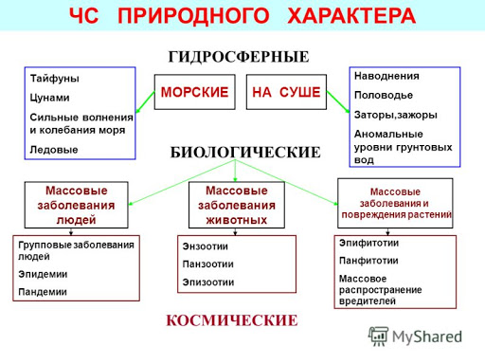
Согласно приложению Постановления Кабинета Министров Республики Узбекистан «О классификации чрезвычайных ситуаций техногенного, природного и экологического характеров» за № 455 от 27 октября 1998 года по причинам (или источникам) возникновения - ЧС природного характера подразделяются на:
геологические опасные
явления;
метеорологические;
гидрометеорологические;
природные пожары;
космические;
эпидемиологические,
эпизоотические
эпифитотические ситуации.

Slide 12
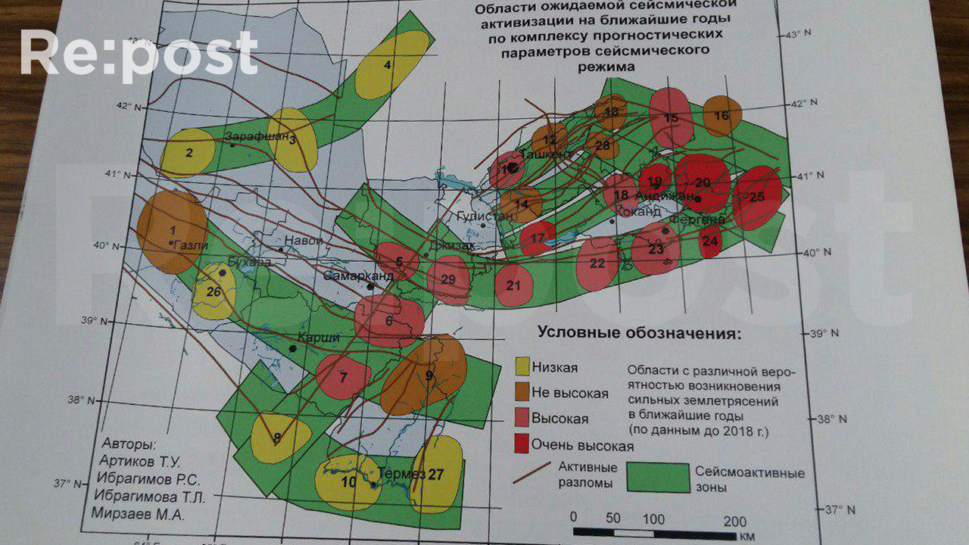

Slide 13
К ЧС геологического характера относятся:
извержение вулканов;
наводнения, паводки, сели, повлекшие за собой гибель людей, затопление населенных пунктов, отдельных промышленных и сельскохозяйственных объектов, разрушение инфраструктуры и транспортных коммуникаций, нарушение производства и жизнедеятельности людей и требующие проведения экстренных эвакомероприятий;
снежные лавины, сильные (штормовые) ветры, ливневые дожди и другие опасные гидрометерологические явления, которые повлекли или могут повлечь травмы и гибель жителей населенных пунктов, отдыхающих в санаториях, домах отдыха, оздоровительных лагерях, туристов и спортсменов.
осадки земной поверхности в результате карстовых явлений,
землетрясения, повлекшие за собой человеческие жертвы, разрушения различной степени административно-производственных зданий, технологического оборудования, систем энергоснабжения, транспортных коммуникаций и инфраструктуры, зданий социального назначения и домов жилого сектора, нарушение функционирования производства и жизнедеятельности людей;
оползни, горные обвалы и другие опасные геологические явления, повлекшие или которые могут повлечь гибель людей и требующие временного отселения из опасной зоны или переселения людей на постоянное местожительство в безопасные районы.

Slide 14
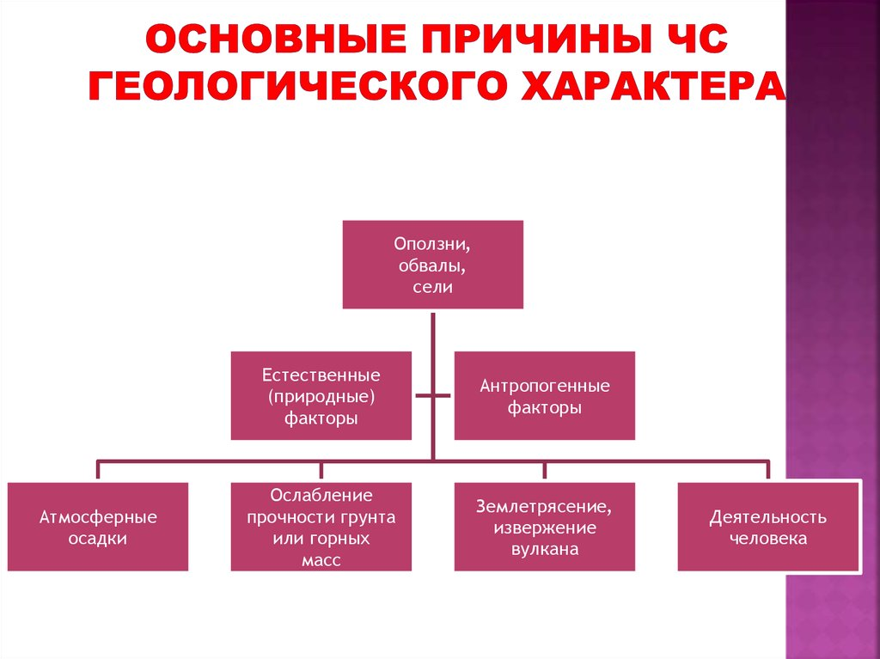

Slide 15
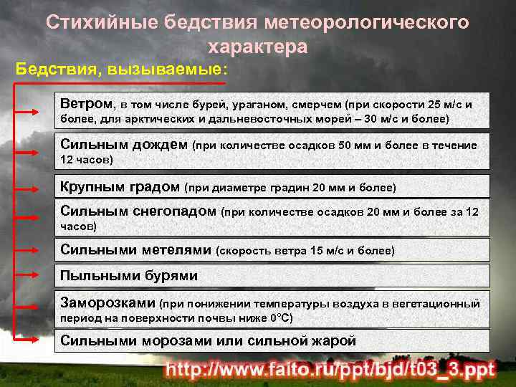
Класс разрушений F | 0 | 1 | 2 | 3 | 4 | 5
Скорость ветра V, м/с | 18 | 33 | 50 | 70 | 93 | 117

Slide 16
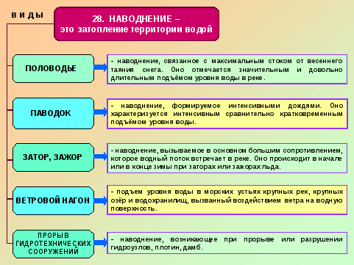
ЧС гидрологического характера
подразделяются на бедствия, вызываемые:
высоким уровнем воды – наводнения, при которых происходит затопление пониженных частей городов и населенных пунктов, посевов сельскохозяйственных культур, повреждением промышленных и транспортных объектов;
низким уровнем воды, когда нарушается судоходство, водоснабжение городов, оросительных систем;

Slide 17
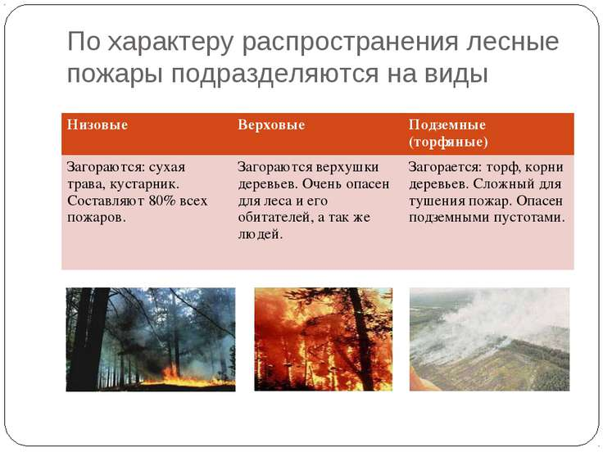
В понятие природные пожары
входят лесные пожары, пожары степных и хлебных массивов, торфяные и подземные пожары горючих ископаемых.

Slide 18
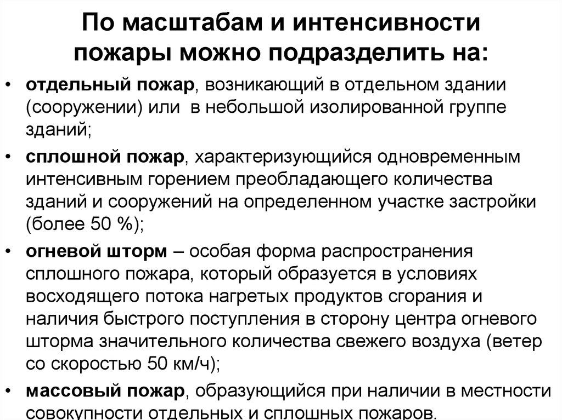

Slide 19
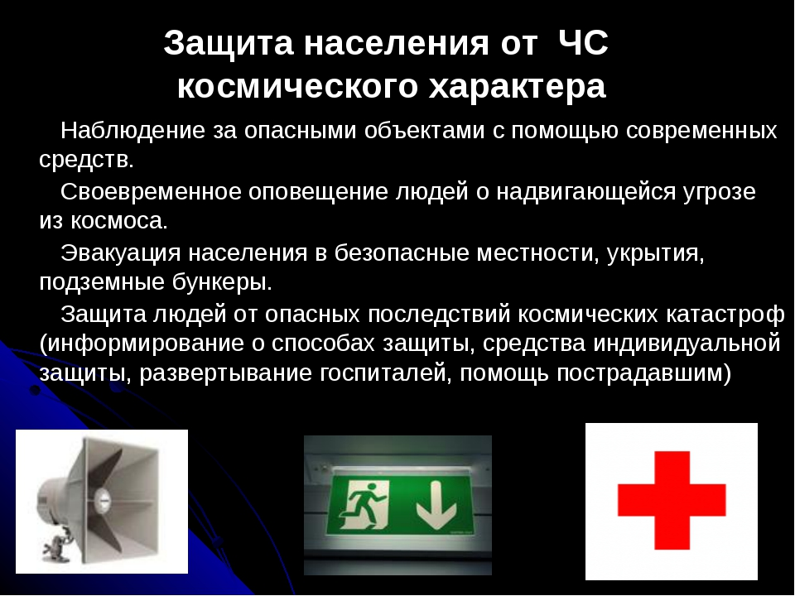
Космические ЧС
— это опасности, угрожающие человеку из космоса. Прежде всего, это опасные космические объекты (ОКО) и космические излучения. В настоящее время известно около 300 космических тел, которые могут пересекать орбиту Земли.
Всего, по прогнозам астрономов, в Космосе существует примерно 300 тыс. астероидов и комет.
Встреча нашей планеты с небесными телами представляет серьезную угрозу для всей биосферы. Расчеты показывают, что удар астероида диаметром около 1 км сопровождается выделением энергии, в десятки раз превосходящей весь ядерный потенциал, имеющийся на Земле.

Slide 20
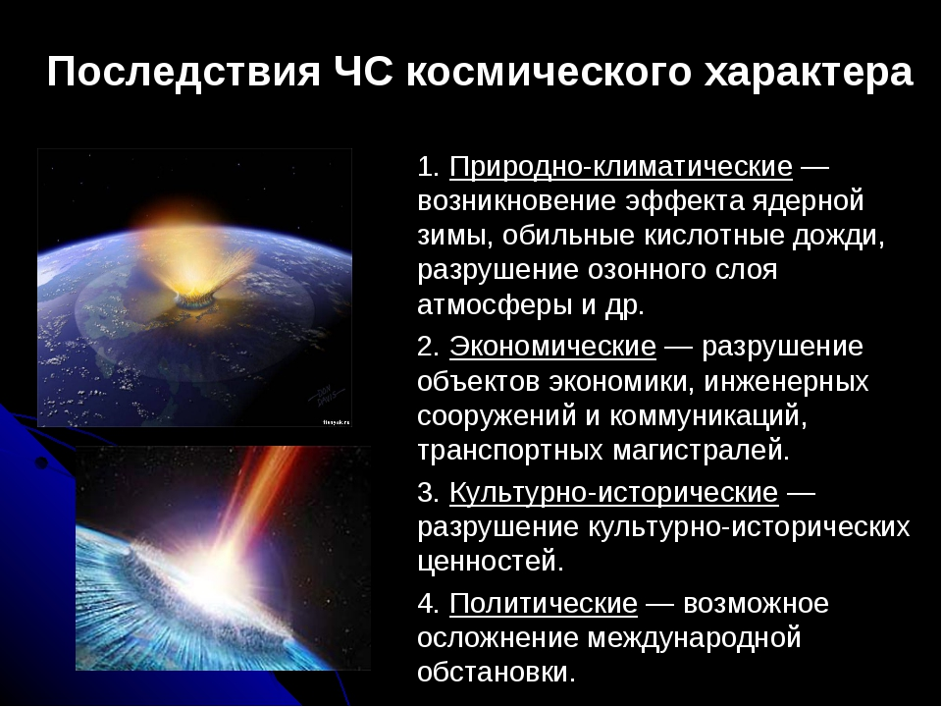

Slide 21
ЧС эпидемиологические, эпизоотические и эпифитотические ситуации:
особо опасные инфекции, вызвавшие единичные заболевания чумой, холерой, желтой лихорадкой;
инфекционные заболевания людей риккетсиями — эпидемическим сыпным тифом, болезнью Бриля, Ку-лихорадкой;
зоонозные инфекции — сибирская язва, бешенство;
вирусные инфекции — СПИД, коронавирус;
эпидемия — групповое инфекционное заболевание людей, не относящееся к особо опасным инфекциям, с одним источником заражения или одинаковыми факторами передачи, в одном населенном пункте — 50 человек и более;
групповое заболевание невыясненной этиологии — 20 человек и более;
лихорадочное заболевание неустановленного диагноза — 15 человек и более;
ситуация, при которой уровень смертности или заболевания превышает среднестатистический в 3 раза и более;
отравление токсическими веществами — число пострадавших — 10 человек, число погибших — 2 человека и более;
массовые пищевые отравления — число пострадавших 10 человек, число погибших — 2 человека и более;
эпизоотии — факты массовых заболеваний или гибели животных;
эпифитотии — факты массовой гибели растений.

Slide 22
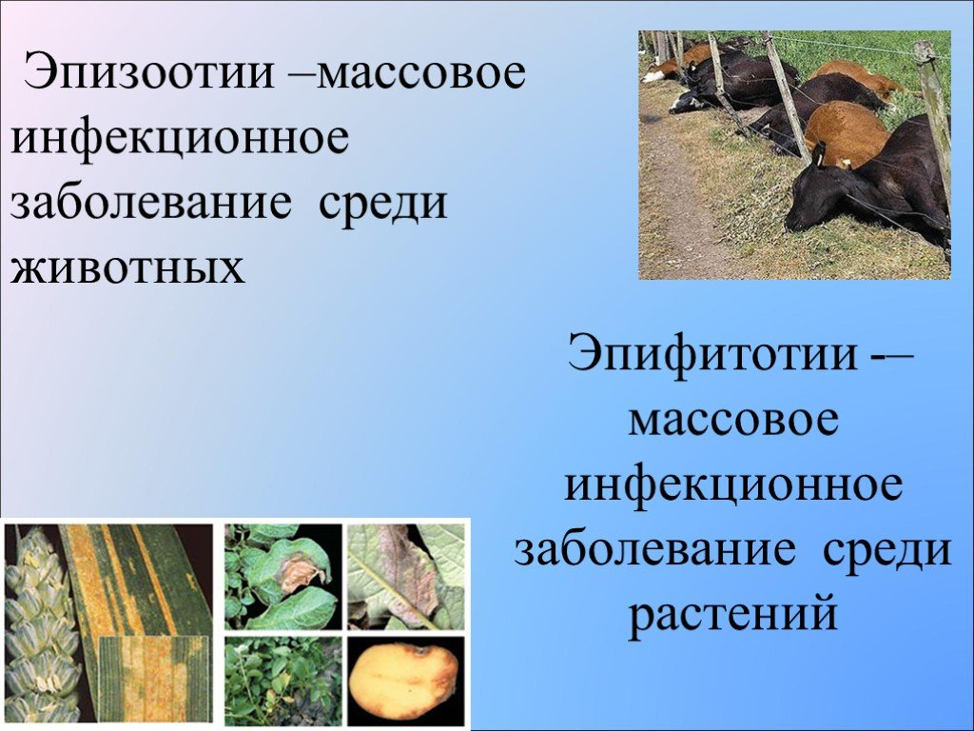

Slide 23
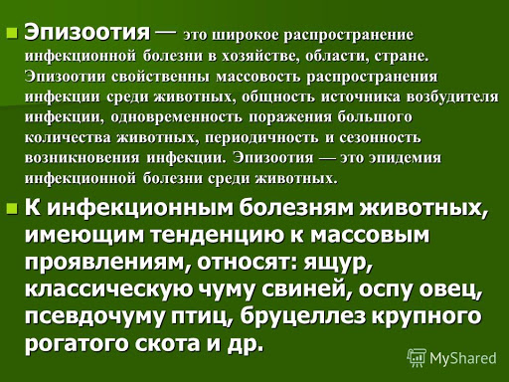

Slide 24
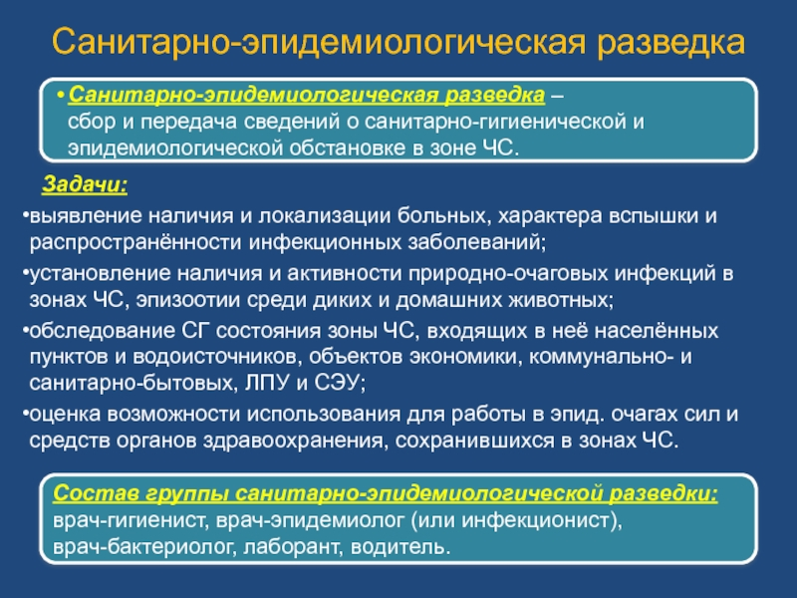

Slide 25
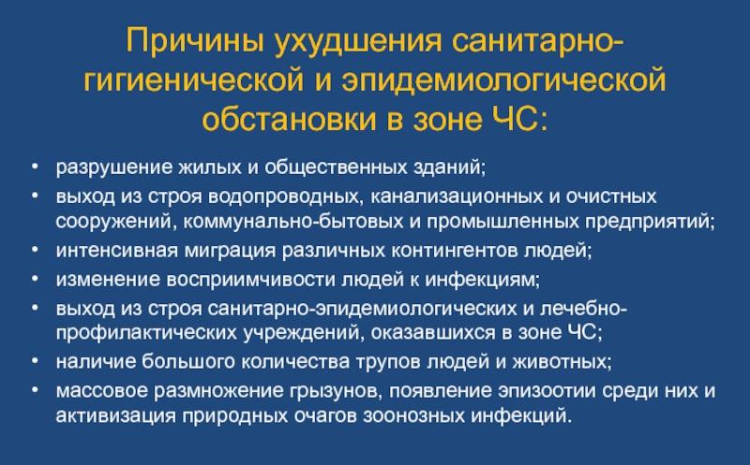

Slide 26
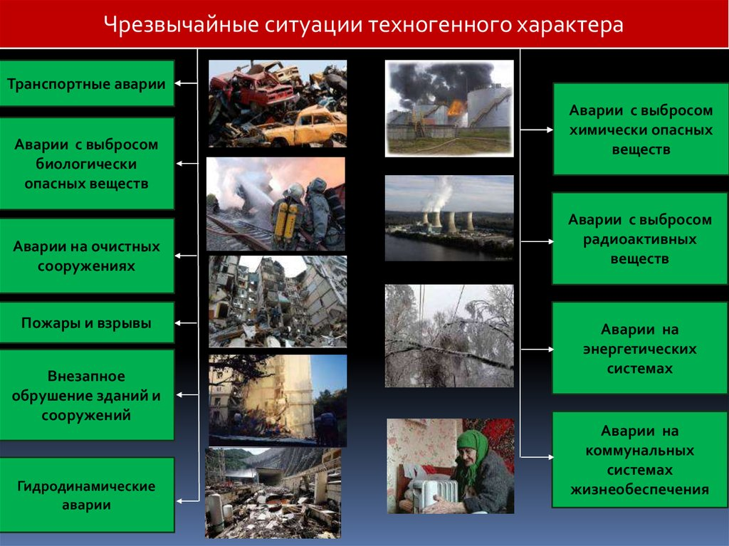
ЧС техногенного характера подразделяются на:

Slide 27
Транспортные аварии и катастрофы:
авиакатастрофы, повлекшие за собой гибель членов экипажей и пассажиров, полное разрушение или тяжелые повреждения воздушных судов и требующие проведения поисковых и аварийно-спасательных работ;
катастрофы и аварии (крушения) на железнодорожном транспорте, вызвавшие пожары, взрывы, разрушения подвижного состава и повлекшие за собой гибель железнодорожного персонала, пассажиров и людей, находившихся в районе катастрофы на железнодорожных платформах, в зданиях вокзалов и городской застройки, а также заражение перевозимыми сильнодействующими ядовитыми веществами (СДЯВ) территории, прилегающей к месту катастрофы;
катастрофы и аварии автомобильного транспорта, в том числе дорожно-транспортные происшествия, сопровождающиеся взрывами, пожарами, разрушениями транспортных средств, проявлением агрессивных свойств перевозимых СДЯВ и гибелью (ранением, отравлением) людей;
катастрофы, аварии, пожары на станциях и в туннелях метрополитена, повлекшие за собой гибель, травмы и отравление людей, разрушения поездов ;
аварии на магистральных трубопроводах, вызвавшие залповый (аварийный) выброс (розлив) газа, нефти и нефтепродуктов, возгорание открытых нефтяных и газовых фонтанов.

Slide 28
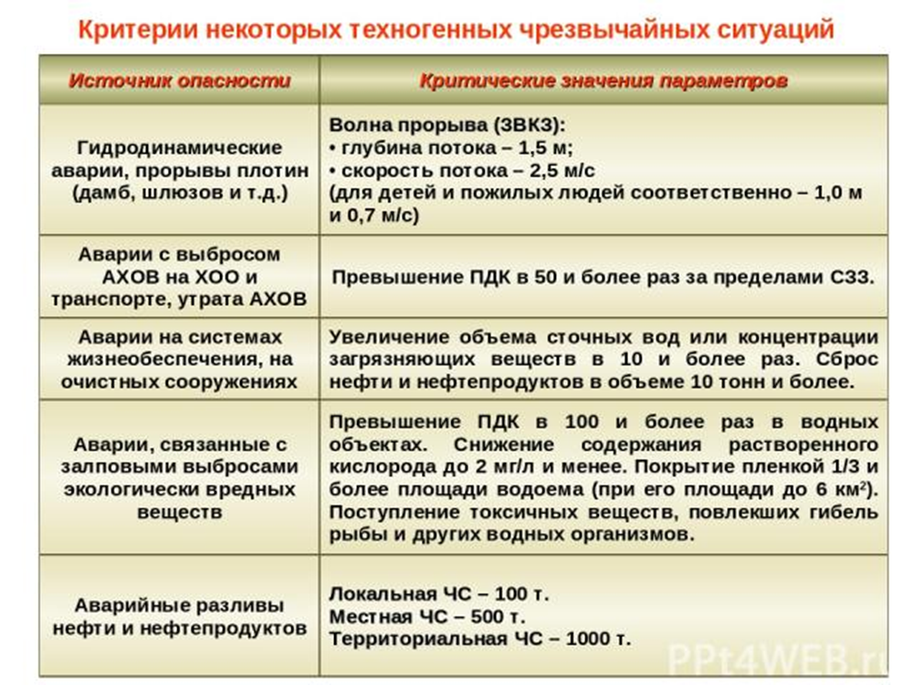

Slide 29
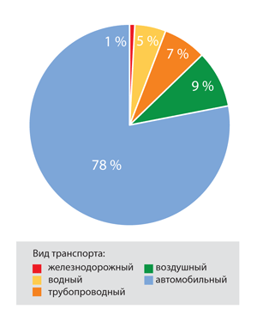
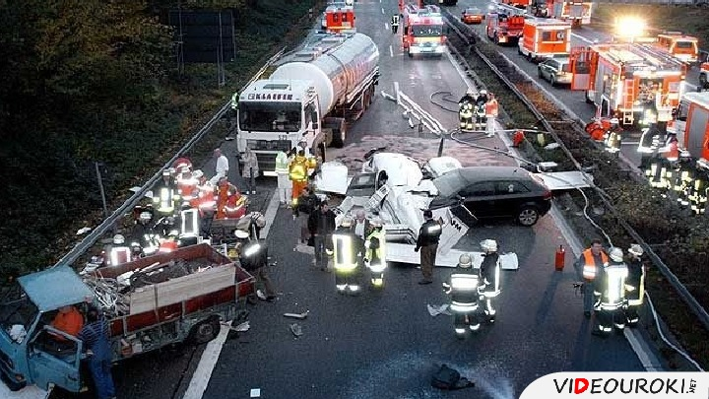

Slide 30
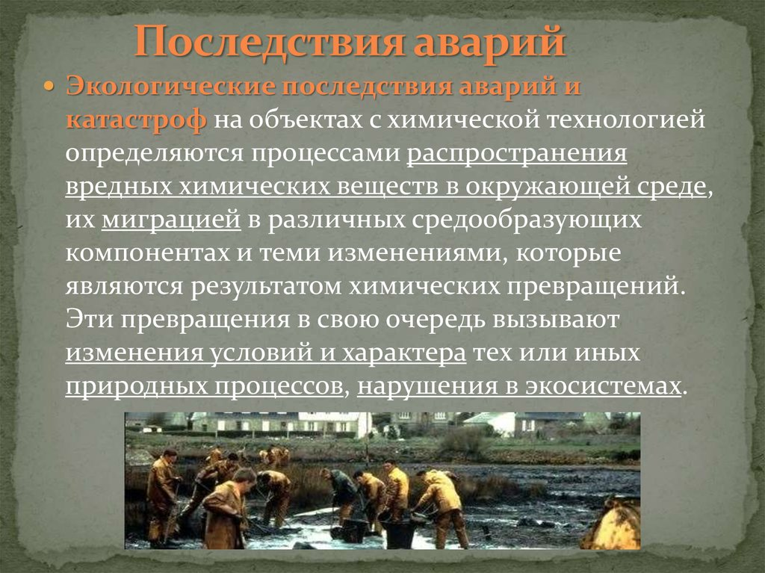
2. Аварии на химически опасных объектах:
аварии, пожары и взрывы на химически опасных объектах, сопровождающиеся залповым (аварийным) выбросом в окружающую природную среду сильнодействующих ядовитых веществ и выходом поражающих факторов за пределы санитарно-защитной зоны со значительным превышением предельно допустимых концентраций (ПДК), что может повлечь или повлекло массовое поражение людей, животных и растений.

Slide 31
Ингаляционные токсические дозы мг/л.мин некоторых СДЯВ
Наименование СДЯВ | Смертельные | Вызывающие поражения средней тяжести | Вызывающие начальные симптомы
Хлор | 6,0 | 0,6 | 0,01
Аммиак | 100,0 | 15,0 | 0,25
Фосген | 6,0 | 0,6 | 0,01
Серистый ангидрид | 70,0 | 20,0 | 0,4…0,5
Фтористый водород | 7,5 | 4,0 | 0,4
Цианистый водород | 1,5 | 0,75 | 0,02… 0,04
Сероводород | 30,0 | 5,0 | 0,3
Сероуглерод | 900,0 | 135,0 | 1,5…1,6
Нитрил акриловой кислоты | 7,0 | 0,7 | 0,03

Slide 32
3. Аварии на пожаро-взрывоопасных объектах:
аварии, пожары и взрывы на объектах, использующих в технологическом процессе или имеющих на хранении взрывчатые, легковоспламеняющиеся, иные пожароопасные вещества и материалы, повлекшие за собой механические и термические травмы, отравление и гибель людей, разрушения основных производственных фондов, нарушение производственного цикла и жизнедеятельности людей в границах зон чрезвычайных ситуации;
аварии, пожары и обрушение пород, связанные со взрывами газа и пыли на угольных шахтах и в горнорудной промышленности, повлекшие за собой травмы, отравления и гибель людей и требующие для проведения поисково-спасательных работ применения специального снаряжения и средств защиты органов дыхания.

Slide 33
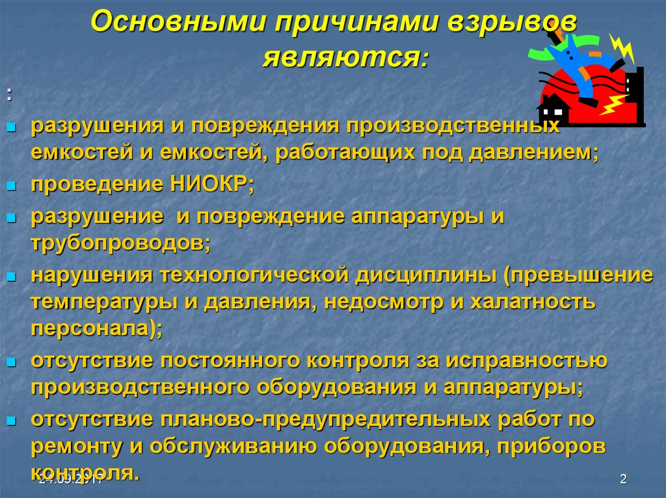
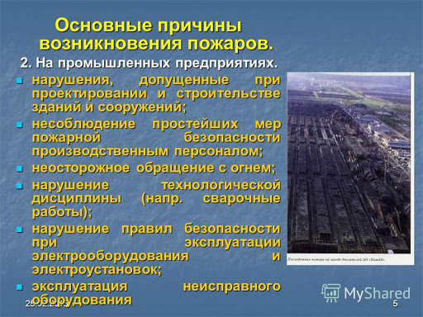

Slide 34
4. Аварии на энергетических и коммунальных системах:
аварии и пожары на ГЭС, ГРЭС, ТЭЦ, районных теплоцентралях, электросетях, котельных установках, компрессорных и газораспределительных станциях и других объектах энергоснабжения, повлекшие за собой аварийное отключение энергоснабжения ответственных потребителей промышленности и сельского хозяйства и нарушение жизнедеятельности населения;
аварии на газопроводах, водозаборах, водопроводах, канализации и других коммунальных объектах, повлекшие за собой нарушение жизнедеятельности и угрозу здоровью населения;
аварии на газоочистных установках, биологических и других очистных сооружениях, вызвавшие загрязнение атмосферы, почвы, поверхностных и подземных вод вредными веществами в концентрациях, угрожающих здоровью людей.

Slide 35
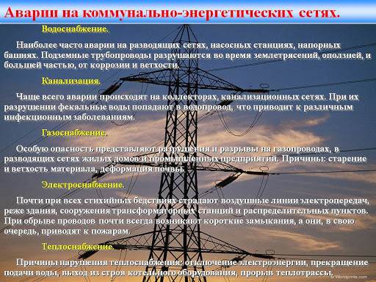

Slide 36
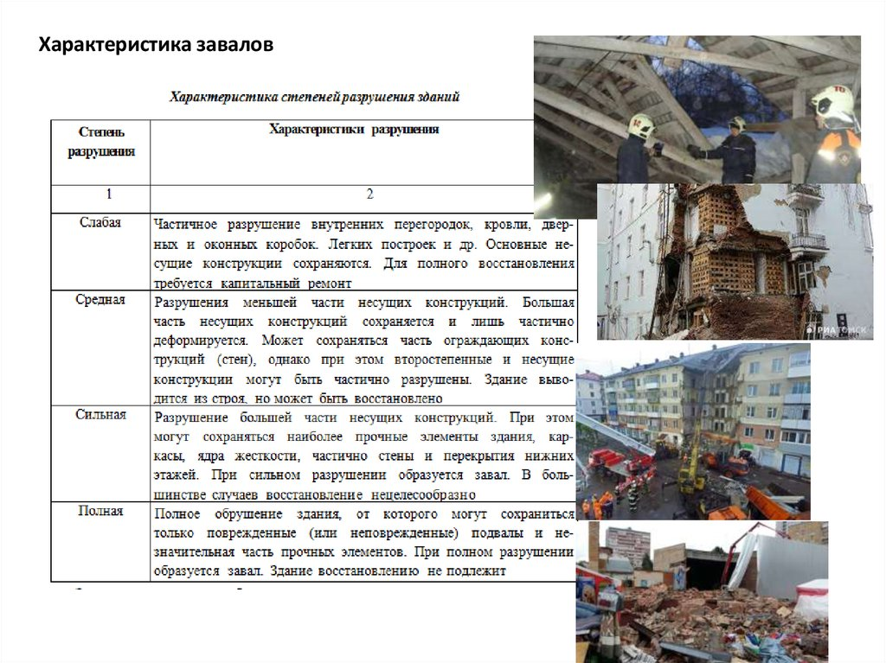
5. Внезапное обрушение конструкций зданий
школ, больниц, кинотеатров и других объектов социального назначения, а также зданий жилого сектора, пожары, взрывы газа и другие происшествия, связанные с гибелью людей и требующие немедленного проведения аварийно-спасательных работ и оказания экстренной медицинской помощи пострадавшим.

Slide 37
6. Аварии, связанные с использованием или хранением радиоактивных и других опасных и экологически вредных веществ:
аварии на объектах, использующих в технологическом процессе радиоактивные вещества и повлекшие их выброс за пределы санитарно-защитной зоны, в результате чего возникшая повышенная радиоактивность может вызвать угрозу получения людьми сверхдопустимых доз облучения;
аварии (прорыв) на накопителях радиоактивных отходов, хвостохранилищах, шламонакопителях и ядомогильниках, представляющие угрозу для окружающей среды и здоровья людей; аварии при перевозках радиоактивных материалов;
утрата радиоизотопных изделий;
ситуации, связанные с утечкой биологических средств в окружающую среду или их утратой в научно-исследовательских и других учреждениях, осуществляющих изготовление, хранение и транспортировку биологических средств и препаратов из них.

Slide 38
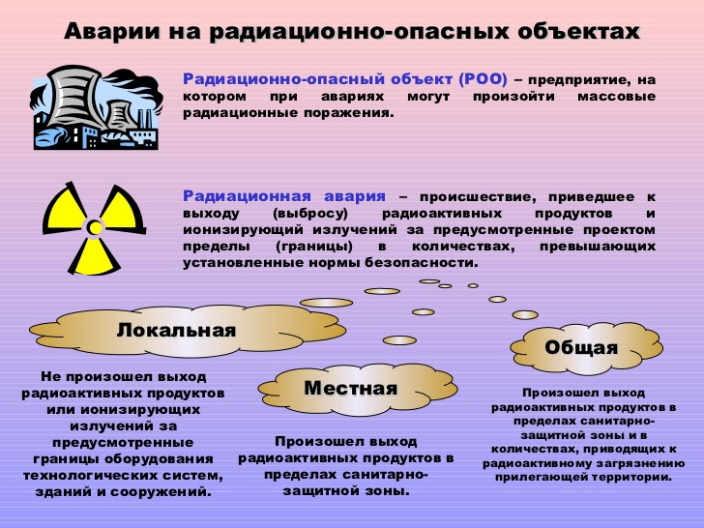

Slide 39
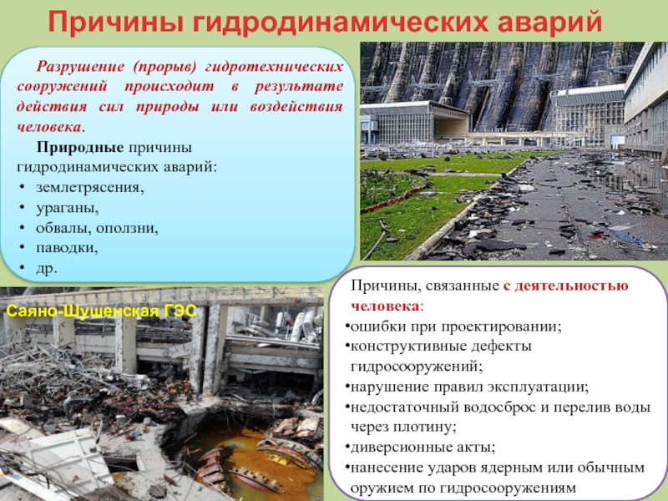
7. Гидротехнические катастрофы и аварии:
катастрофические затопления, возникшие в результате разрушения гидротехнических сооружений на водохранилищах, реках и каналах, прорыва высокогорных озер и повлекшие за собой человеческие жертвы, нарушение функционирования промышленных и сельскохозяйственных объектов, жизнедеятельности населения в зонах затоплений и требующие проведения экстренных эвакомероприятий.

Slide 40
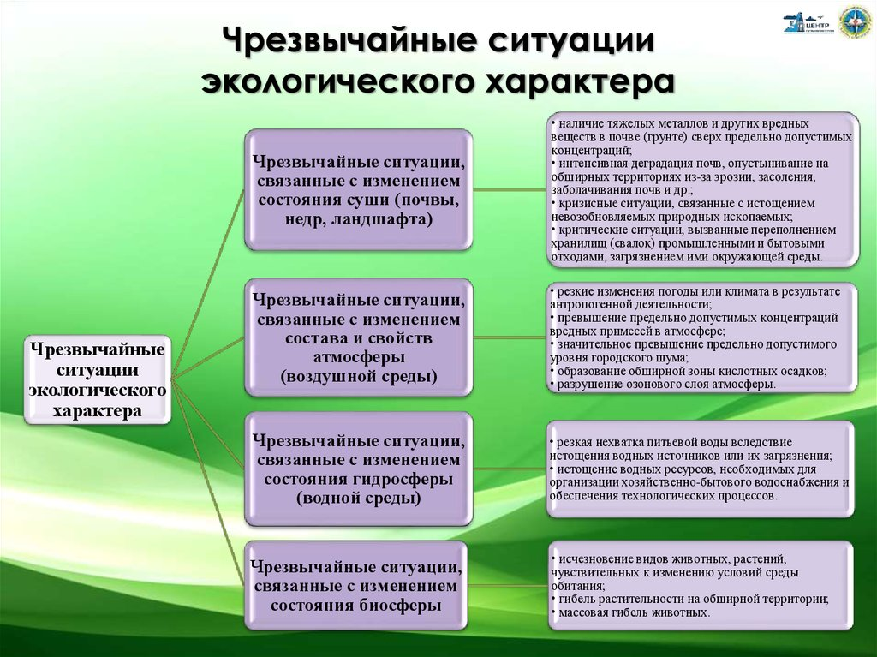
ЧС экологического характера подразделяются на:

Slide 41
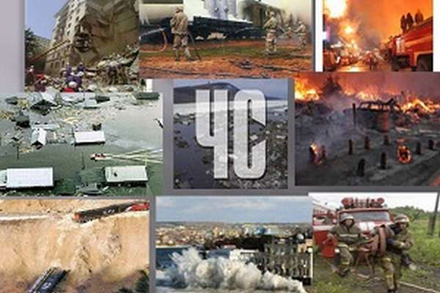
Согласно приложению вышеуказанного Постановления № 455, в зависимости от количества людей, пострадавших в этих ситуациях, размера материального ущерба и масштабу возможных последствий (границ зон) ЧС подразделяются на:
•локальные,
•местные,
•территориальные,
•региональные,
•республиканские,
•трансграничные.

Slide 42
локальные - ЧС, в результате которой пострадало не более 10 чел., либо нарушены условия жизнедеятельности не более 100 чел., материальный ущерб составляет не более 1 тысячи минимальных размеров оплаты труда на день возникновения ЧС и зона ЧС не выходит за пределы территории объекта производственного или социального назначения.
местные - ЧС, в результате которой пострадало свыше 10, но не более 500 чел., материальный ущерб - свыше 1 тысячи, но не более 0,5 млн. минимальных размеров оплаты труда на день возникновения ЧС, зона ЧС не выходит за пределы населённого пункта, города, района, области.
к территориальным относится чрезвычайная ситуация, в результате которой пострадало свыше 50 человек, но не более 500 человек, либо нарушены условия жизнедеятельности свыше 300 человек, но не более 500 человек, либо материальный ущерб составляет свыше 5 тыс., но не более 0,5 мил. минимальных размеров оплаты на день возникновения ЧС и зона ЧС не выходит за пределы субъекта РУз.
к региональным относится чрезвычайная ситуация, в результате которой пострадало свыше 50 человек, но не более 500 человек, либо нарушены условия жизнедеятельности свыше 500 человек, но не более 1000 человек, либо материальный ущерб составляет свыше 0,5 мил., но не более 5 мил. минимальных размеров оплаты на день возникновения ЧС и зона ЧС охватывает территорию двух субъектов РУз.
республиканские - ЧС, в результате которой пострадало свыше 500 чел., материальный ущерб составляет свыше 0,5 млн. минимальных размеров оплаты труда на день возникновения ЧС, зона ЧС выходит за пределы области.
трансграничные - ЧС, последствия которой выходят за пределы страны, либо ЧС произошла за рубежом и затрагивает территорию Узбекистана.

Slide 43
Критерий | Кол-во пострадав ших (чел.) | Нарушены условия жизнедеятель ности (чел.) | Материаль ный ущерб (тыс. МРОТ *) | Зона ЧС не выходит за пределы | Ликвидация осуществляется силами и средствами
Локальная ЧС | Не более 10 | 100 | 1 | Объекта производственного или социального назначения | Предприятий, учреждений и организаций
Местная ЧС | 10-50 | 100-300 | 1-5 | Населенного пункта, района, города | Органов местного самоуправления
Территориаль ная ЧС | 50-500 | 300-500 | 5-5000 | Субъекта Уз | Органов исполнительной власти субъекта РУз
Региональная ЧС | 50-500 | 500-1000 | 500-5000 | 2-х субъектов РУз | Органов исполнительной власти субъекта РУз, оказавшегося в зоне ЧС
Республиканская ЧС | Свыше 500 | Свыше 1000 | Свыше 5000 | --- // --- | --- // ---
Трансграничная ЧС |  |  |  | Руз и другие страны | По решению Правительства РУз в соответствии с нормами прав

Slide 44
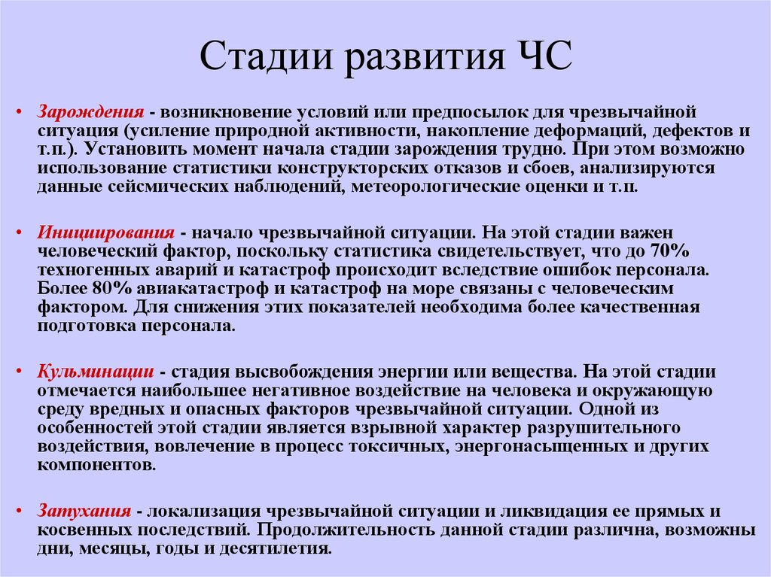
Чрезвычайные ситуации, в том числе аварии на промышленных объектах, в своем развитии проходят пять условных типовых фаз:

Slide 45
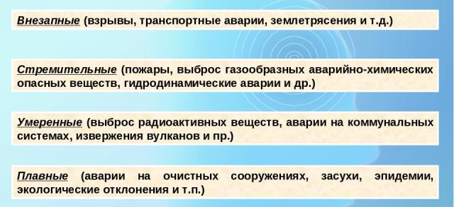
По скорости развития: взрывные, внезапные, скоротечные, плавные.
В результате возникновения чрезвычайной ситуации выделяются территории, которые называются зонами ЧС, а также участки, требующие дополнительной и немедленной помощи – зоны бедствий.

Slide 46
Чрезвычайные ситуации мирного времени можно условно
объединить в пять групп:
1 группа – ЧС, сопровождающихся выбросом опасных веществ в окружающую природную среду: аварии на атомных станциях, утечка радиоактивных газов, аварии с загрязнением территорий или выбросом в окружающую среду бактериологического или биологического вещества.
2 группа – ЧС, сопровождающихся взрывами или пожарами: пожары в населенных пунктах, взрывы на объектах и транспортных коммуникациях, взрывы в жилых домах.
3 группа – ЧС, относящихся к аварийным ситуациям на транспортных коммуникациях: авиакатастрофы, столкновения на железной дороге, аварии на водных коммуникациях, инженерных и энергосетях.
4 группа – ЧС военно-политического характера мирного времени: единичные случаи ядерного удара, падение носителя ядерного оружия, вооруженное нападение на штаб воинской части.
5 группа – ЧС, вызванные стихийными бедствиям: стихийные бедствия геологического, гидрологического, метеорологического характера, природные пожары.

Slide 47
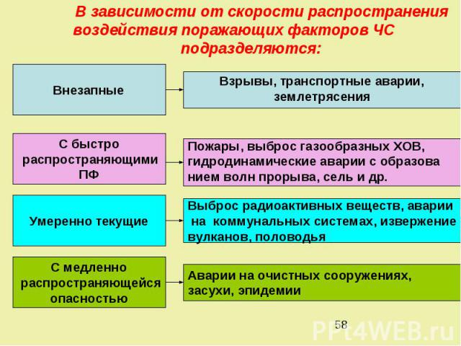

Slide 48
Для оценки чрезвычайной ситуации рекомендуется ряд критериев ЧС;
временной, то есть степень внезапности ЧС, быстрота ее развития;
экологический, то есть глубина необратимых изменений; происшедших в объектах природной среды (эпидемии, массовый падеж скота и т.д.);
экономический, или материальный ущерб, обусловленный выходом из строя систем, сооружений, затратами на их восстановление и т.п.;
социально-политический (наличие повышенной конфликтности, возникновение напряженности в обществе);
организационно-управленческий, который включает прогнозирование обстановки, хода событий, принятие надлежащих решений, доведение их до исполнителей, контроль за действиями последних и т.д.;
психологический, вызывающий стрессовое состояние, депрессию, страх, панику, фобию.

Slide 49
2. Государственная система предупреждения и действий
в ЧС республики Узбекистан.
Роль и место ГЗ в системе общегосударственных мероприятий.
Главное назначение гражданской защиты (ГЗ) - обеспечить, совместно с Вооружеными силами, надёжную защиту населения в чрезвычайных условиях мирного и военного времени. Надо отметить, что ГЗ является важной составной частью всей системы общегосударственных оборонных мероприятий.
Следовательно, ГЗ необходима не только в условиях войны, но даже, в большей степени, в мирное время.
Постановлением Кабинета Министров Республики Узбе­кистан за № 558 от 23.12.1997 г. была создана Государственная система предупреждения и действий в чрезвычайных ситуа­циях Республики Узбекистан (ГСЧС). ГСЧС предназначена для защиты населения и территорий от ЧС в мирное и военное время.
В промышленности возросло количество энергонасыщенных предприятий, объектов, производящих или использующих в своей работе радиоактивные и сильнодействующие ядовитые вещества.
Кроме того, стихийные бедствия постоянно нарушают трудовую жизнедеятельность не только отдельных населённых пунктов, но и в целом республик и областей, приводят к человеческим жертвам, уничтожают материальные ценности.

Slide 50
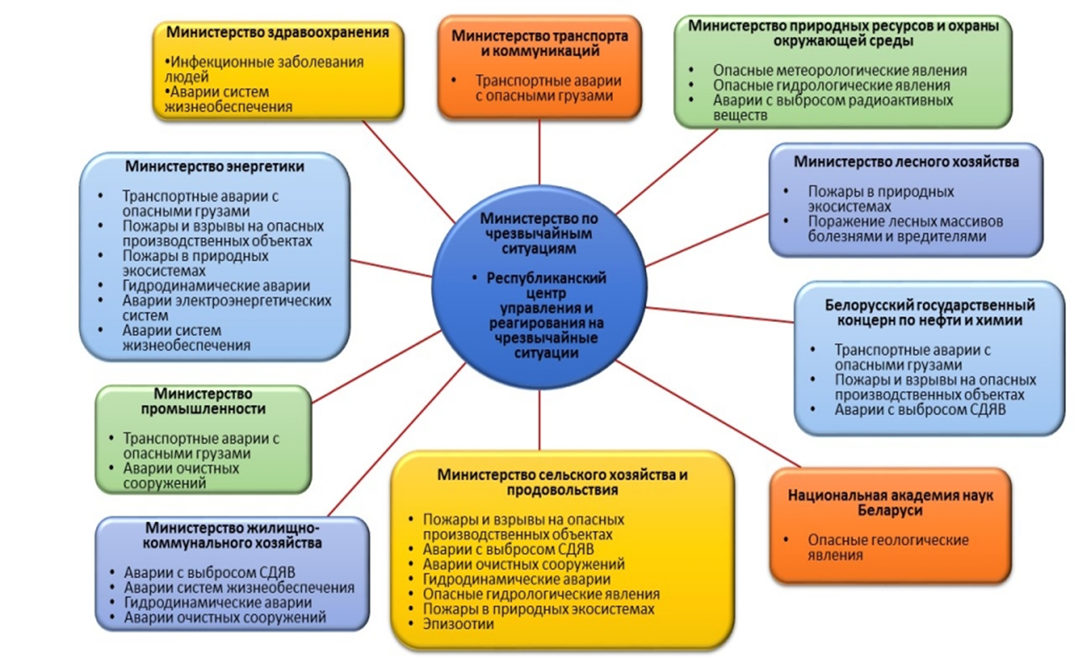

Slide 51
Задачи и организационная структура ГЗ.
Основные задачи ГЗ можно разделить на 4 группы:
Защита населения от последствий аварий, катастроф, стихий­ных бедствий и применения противником современных средств поражения.
Повышение устойчивости функционирования объектов и отраслей хозяйств в чрезвычайных обстоятельствах мирного и военного времени в части выполнения инженерно-технических и других мероприятий ГЗ.
Проведение спасательных и других неотложных работ в ходе ликвидации аварий, катастроф, стихийных бедствий и применения современных средств поражения.
Подготовка руководящего состава, органов управления и сил ГЗ. Обучение населения способам защиты при ЧС.
Организационная структура ГЗ Республики Узбекистан составлена по следующим принципам:
Руководство правительства всеми сторонами деятельности ГЗ.
Непосредственное руководство ГЗ на объектах народного хозяйства (ОНХ), в учреждениях и в учебных заведениях осуществ­ляют соответствующие начальники ГЗ, которыми являются:
в областях, районах и городах - хакимы,
в Министерствах и ведомствах - министры и руководители ведомств в объединениях

Slide 52
ГЗ строится по территориально-производственному принципу - это основной принцип, он означает, что система руководства и организационная структура ГЗ сверху донизу построены согласно существующему в нашей Республике административ­ной территории и системы управления народным хозяйством.
Силы и средства ГЗ, их назначение, цели и задачи.
Для ведения спасательных и других неотложных работ в очагах поражения (заражения) при возникновении стихийных бедствий, крупных производственных аварий и катастроф, создаются силы гражданской защиты.
Силы ГЗ - невоенизированное формирование и войсковые части ГЗ, а также привлекаемые в соответствии с планами ГЗ организации и учреждения Министерств, ведомств, хакимиятов, предназначенные для решения задач защиты населения и народного хозяйства от стихийных бедствий, крупных аварий и катастроф и для проведения спасательных и других неотложных аварийно-восстановительных работ.

Slide 53
Невоенизированные формирования ГЗ - это группа людей, не входящих в состав Вооружённых Сил Республики, сформированная согласно штату, оснащённая специальной техникой и имуществом, и предназначенная для выполнения определённых мероприятий ГЗ.
Формирования ГЗ создаются в мирное время по территориаль­но-производственному принципу в автономных республиках, краях, городах, областях, посёлках и на объектах народного хозяйства.
Формирования используются для борьбы с лесными массовыми пожарами, для ликвидации стихийных бедствий, крупных аварий и катастроф.
Формирования ГЗ комплектуется из рабочих, служащих, колхозников, студентов, учащихся и другого трудоспособного населения.
Военизированные (войсковые) части ГЗ оснащены совре­менной техникой, обладающей высокой готовностью, подвиж­ностью и маневренностью, они способны первыми прибыть к району стихийного бедствия и вести спасательные работы в высоких темпах и в наиболее сложных условиях.
Основными войсковыми частями ГЗ являются:
отдельный механизированный полк,
механизированный батальон или бригада ГЗ.
В своём составе они имеют следующие подразделения: в полку - рота, в бригаде - батальон, в батальоне - взвод, разведывательные связи, механизированные, пожаротушения, медицинские, противорадиационной и противохимической защиты, инженерных машин и водоснабжения.

Slide 54
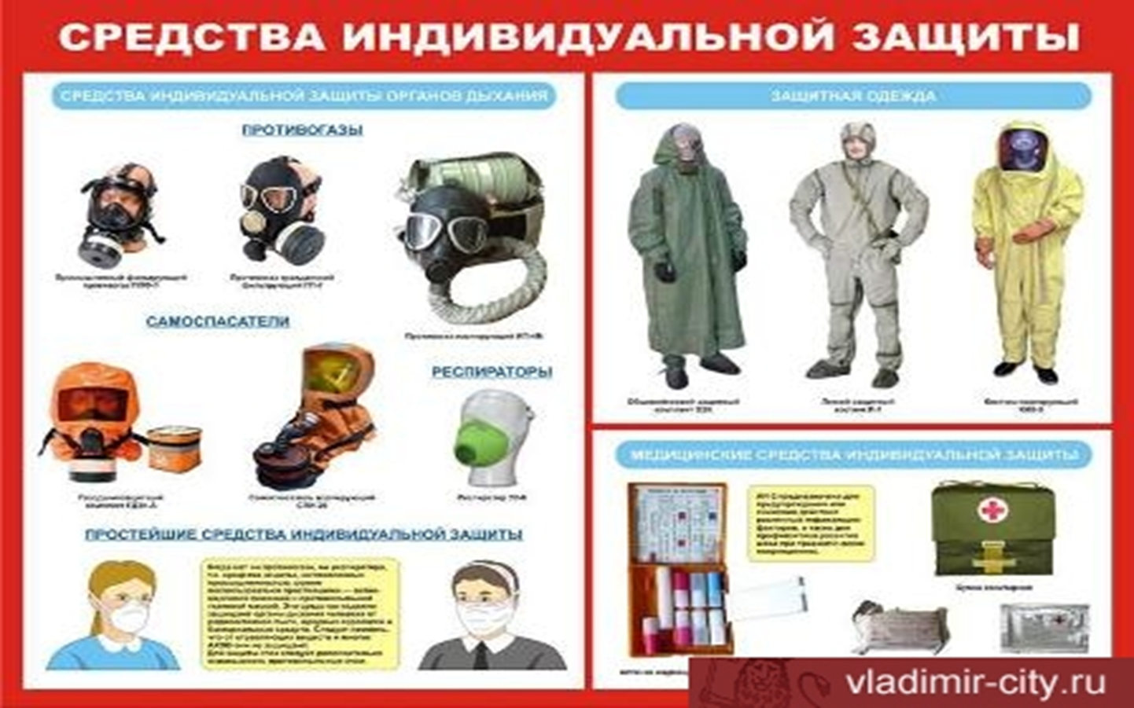

Slide 55
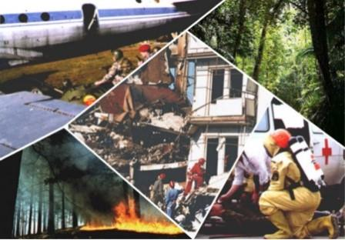
3. ЧС природного характера, характерные для региона, присущие им опасности и возможные последствия. Наиболее приемлемые способы защиты населения при возникновении данных ЧС.
На территории РУз за год в среднем происходит до 100 событий чрезвычайного характера, связанных с опасными природными процессами. Нередко эти грозные явления природы сегодня становятся прямой или косвенной причиной аварий и катастроф техногенного характера на предприятиях промышленности, транспорте, в быту.

Slide 56
Землетрясения
Землетрясения - это природные сейсмические явления, сопровождающиеся подземными толчками и колебаниями земной поверхности, вызванные естественными процессами, происходящими в земной коре. Статистика катастроф природного характера последних лет показывает, что доля землетрясений в них составляет около 5 %. Однако землетрясения занимают первое место в ряду стихийных бедствий по человеческим жертвам и ущербу. Территория Узбекистана, подверженная землетрясениям с интенсивностью более 7 баллов, составляет 20 %, около 6 % территории занимают особенно опасные 8-9 бальные зоны.
Поражающие факторы. Основные опасности для жизни и здоровья людей создаются:
- в результате разрушения (обрушения) строительных конструкций зданий и сооружений;
- при разрушениях на потенциально-опасных объектах, нефтепроводах и газопроводах;
- при разломах земной коры; - при образовании завалов; - при разрушениях систем жизнеобеспечения.
Прогнозирование. Теории прогнозирования точного времени и интенсивности землетрясений, а также единые принципы рационального, эффективного реагирования на них, к сожалению, пока не разработаны.
Меры предупреждения:
- укрепление сооружений (сейсмическое строительство); - исследование по прогнозу времени и силы землетрясения; - усиление надзора за выполнением правил безопасности.
Меры защиты. Обычно от момента первых колебаний до разрушительных толчков проходит 15-20 секунд. Поэтому если вы ощутили землетрясение, находясь на 1-2 этажах, лучше быстро покинуть здание и отойти от него на открытое место. Находясь выше второго этажа, займите наиболее безопасное место (в проемах капитальных внутренних стен, в углах между стенами, под кроватью, столом, другим прочным предметом, удаленным от окон).
За первым толчком, как правило, следуют повторные. Используйте затишье для выхода из дома. На улице держитесь дальше от зданий, линий электропередач, столбов, трубопроводов, мостов. Если землетрясение застало вас в автомобиле - остановитесь (лучше на открытом месте), откройте двери, но не покидайте автомобиля.

Slide 57
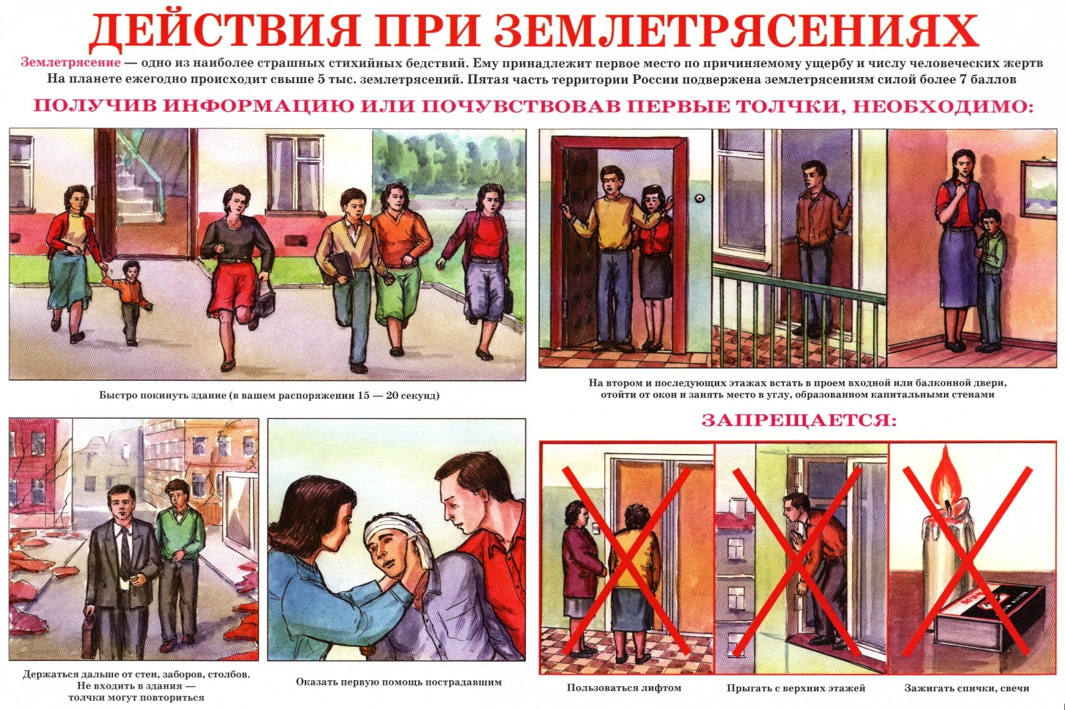

Slide 58
Наводнения
Наводнение - это затопление водой местности в результате ливней, продолжительных дождей (снегопадов), бурного таяния снега (ледников), цунами и т.д., причиняющее материальный ущерб, наносящее урон здоровью населения или приводящее к гибели людей. К наводнению могут привести заторы и зажоры на реках. Заторы образуются во время ледохода. Они вызывают подъем уровня воды выше места скопления льда. Зажоры - скопление внутриводного и донного льда в русле реки. Они держаться долго и причиняют большой материальный ущерб.
Прогнозирование. Наводнения отличаются от других видов стихийных бедствий тем, что в некоторой степени поддаются прогнозированию. Прогнозы наводнений разрабатываются региональными гидрометеоцентрами. Заблаговременность краткосрочных прогнозов паводковых наводнений составляет 1-3 суток; долгосрочных прогнозов половодий - 1-2,5 месяца.
Поражающие факторы. Поражающее действие наводнения заключается в затоплении водой промышленных и сельскохозяйственных объектов, полей с выращенным урожаем, разрушении зданий и сооружений, гидротехнических сооружений и коммуникаций, может привести к жертвам среди населения и гибели животных. Обычно при средних и крупных наводнениях в первые же часы нарушается сообщение в населенных пунктах и между ними. Электроснабжение и связь выходят из строя, как правило, в течение первого часа. В течение 3-4 часов разрушаются и сносятся деревянные дома и постройки.

Slide 59
Допустимое время пребывания человека в воде
Τ воды, °C | Время пребывания, мин
24 | 420-540
10-15 | 210-270
2-3 | 10-15
-2 | 5-8
Меры предупреждения:
- заготовка строительных материалов для борьбы с наводнениями (мешки с песком, камни, грунт);
- обучение населения правилам поведения в зоне наводнения;
- обваловывание зданий и сооружений;
- разрушение скопившегося льда;
- эвакуация людей, материальных ценностей и сельскохозяйственных животных.
Меры защиты. Предупреждения об ожидаемом наводнении обычно содержит информацию о времени и границах затопления, а также рекомендации о целесообразном поведении или о порядке эвакуации, поэтому внимательно слушайте местное радио. Если речь идет о внезапном катастрофическом затоплении, готовьтесь к эвакуации.
Перед эвакуацией для сохранности своего дома следует: отключить воду, газ, электричество, перенести на чердаки ценные вещи, закрыть окна и двери первых этажей досками или фанерой. При получении сигнала о начале эвакуации необходимо взять с собой документы, деньги, ценности, лекарства, комплект одежды, запас продуктов на несколько дней и следовать на эвакуационный пункт.
При внезапном наводнении необходимо как можно быстрее занять безопасное ближайшее возвышенное место и быть готовым к организованной эвакуации по воде.

Slide 60
Ураганы и смерчи
Ураганы и смерчи относятся к ветровым метеорологическим явлениям. Ураган - ветер постоянного направления скоростью свыше 35 м/c. Ураганы представляют собой одну из самых мощных сил стихии. По своему пагубному воздействию ураганы не уступают таким страшным стихийным бедствиям, как землетрясения.
Смерч - воронкообразный вихрь, возникающий в грозовом облаке и часто распространяющийся по поверхности земли (воды). Диаметр воронки - от нескольких метров до двух километров. Вращательная скорость против часовой стрелки до 100 м/с. Скорость перемещения 35-60 км/ч. Время существования смерча от нескольких минут до нескольких часов, ураганов - до нескольких десятков суток.
Прогнозирование. Ураганы, как правило, прогнозируются своевременно. Надежное прогнозирование смерчей в настоящее время практически невозможно.
Поражающие факторы. Смерчи и ураганы обрывают провода, срывают крыши, опрокидывают деревья, телефонные столбы, опустошают поля, разрушают дороги, мосты. Во время смерча люди получают травмы в основном от ударов летящих предметов, реже - под обломками строений, еще реже – будучи брошенными потоками ветра. Смерчи и ураганы, как правило, сопровождаются ливневыми дождями, ведущими к затоплению низменностей и смыванию с полей вместе с урожаем плодородного слоя почвы.
Меры предупреждения:
- проектирование дренажных систем и ливневой канализации с учетом возможного выпадения обильных атмосферных осадков;
-строительство дополнительных насыпей и водоотводных каналов.
Меры защиты. С обнаружением приближения (смерч почти всегда хорошо виден, при его подходе слышен оглушительный гул), необходимо (если позволяет время) убрать имущество со двора и балконов в дом (подвал) и укрыться в капитальных строениях (дальше от окон). Выключить коммунально-энергетические сети, погасить огонь в печах. Будучи застигнутым на открытом месте, попытаться уклонится от смерча, быстро двигаясь перпендикулярно его движению, или прижаться к земле на дне любого углубления (ложбины, оврага). Опасно укрываться от смерча у мостов, различных опор, столбов и легких строительных сооружений.

Slide 61
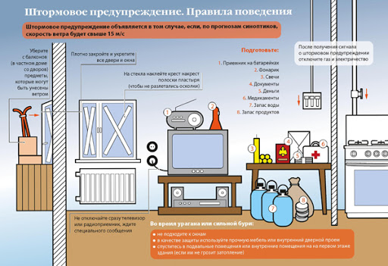

Slide 62
Сели и снежные лавины
Сель - стремительный русловый поток, состоящий из смеси воды, земли и обломков горных пород, внезапно возникающий в бассейнах горных рек. Обладая большой массой и скоростью до 15 км/ч, сель характеризуется значительным разрушительным эффектом. Сель, как правило, продолжается 1-3 ч, а время от его возникновения в горах до момента выхода в предгорье часто исчисляется 20-30 мин.
Снежная лавина - низвергающаяся со склонов гор под действием силы тяжести снежная масса.
Прогнозирование. В большинстве случаев население об опасности селевого потока может быть предупреждено всего лишь за десятки минут и реже за 1-2 ч. Оповещение о лавинах производится регулярно.
Поражающие факторы. Основную угрозу селевые потоки и снежные лавины представляют для небольших населенных пунктов, расположенных в их зонах действия. Поражающее действие селевых потоков и снежных лавин проявляется в виде непосредственного ударного воздействия их на человека и природу (здания, сооружения, системы жизнеобеспечения).
Меры предупреждения:
- отказ от строительства или защитное строительство жилых и промышленных зданий в руслах возможных селевых потоков и районах схода снежных лавин; - запрещение пахотных работ на крутых склонах; - сохранение имеющихся и посадка новых лесных массивов вдоль русел горных рек и на горных склонах; - строительство противоселевых и противолавинных сооружений; - искусственное обрушение лавин.
Меры защиты. При угрозе селя или лавины при наличии времени следует организовать заблаговременную эвакуацию населения. Плотно закройте двери, окна, вентиляционные и другие отверстия. Отключите электричество, воду, газ. Легковоспламеняющиеся и ядовитые вещества удалите из дома и при возможности захороните в ямах или погребах. В случае экстренной эвакуации самостоятельно выходите в безопасные возвышенные места (маршрут эвакуации должен быть изучен заранее). Имейте запас продуктов питания, воды, одежды и медикаментов.
При сходе лавины: постарайтесь укрыться за скалой, деревом, лечь на землю, защитив руками голову, дышать через одежду. При сносе лавиной делайте плавательные движения, чтобы удержаться на поверхности. При погружении в снег подтяните колени к животу, подождите прекращения движения лавины, определите верх-низ, экономя силы, пробирайтесь вверх, перемежая снег под ноги и утаптывая его.

Slide 63
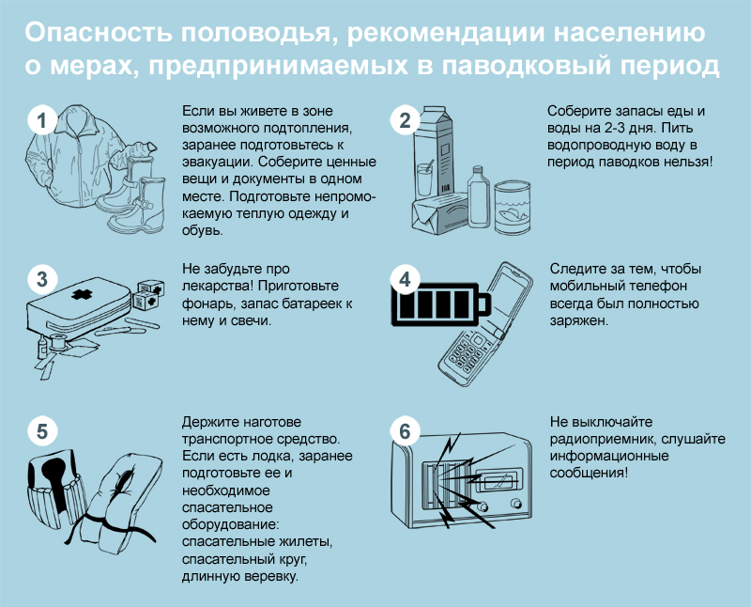

Slide 64
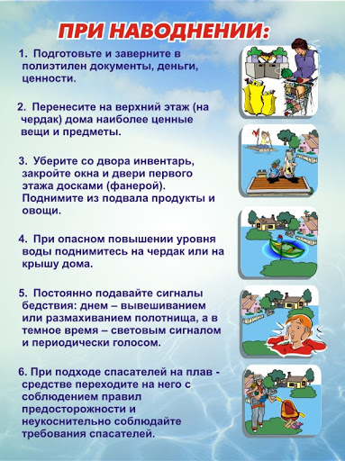

Slide 65
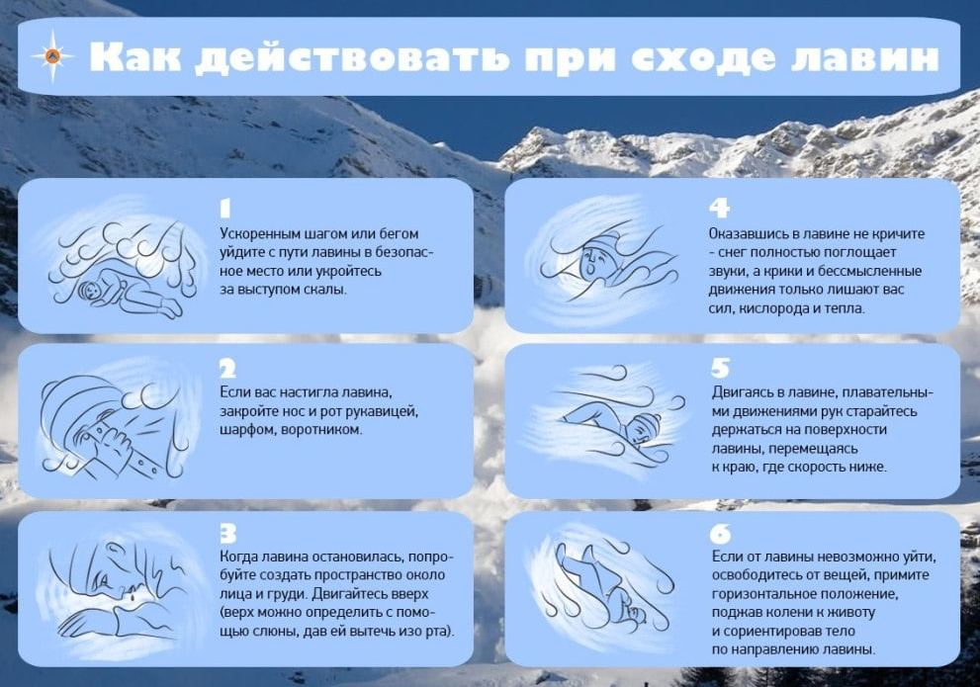

Slide 66
Оползни
Оползни - это скользящее смещение масс горных пород вниз по склону под влиянием силы тяжести. На образование оползней оказывает влияние множество факторов, в том числе климатический, гидрогеологический, сейсмотектонический, антропогенный и др., а также абсолютная высота, экспозиция склона, отдаленность от зон тектонических разрушений.
Оползни возникают на каком-либо участке склона или откоса вследствие нарушения равновесия пород, вызванного:
- увеличением крутизны склона в результате подмыва водой;
- ослаблением прочности пород при выветривании и их переувлажнением осадками и подземными водами;
- воздействием сейсмических толчков;
- строительством и хозяйственной деятельностью, проводимыми без учета геологических условий местности (разрушение склонов дорожными выемками, чрезмерный полив садов и огородов, расположенных на склонах и др.).
Оползни могут происходить на всех склонах, начиная с крутизны 19 градусов, однако на глинистых трещиноватых грунтах оползни могут начаться и при крутизне склона 5-7 градусов. Оползни могут сходить в любое время года, однако в различных районах оползневые смещения могут быть приурочены к определенным сезонам года.
Оползни различают:
- по категориям (древние и современные);
- по характеру рельефа (мелко и крупнобугристые);
- по структуре (оползни со сдвигом блоков пород по поверхностям скольжения, оползни обвалы, выпирания, вязкопластические оползни, оползни-потоки, оплывины покровных грунтов и др.).

Slide 67
Оползни характеризуются следующими параметрами: типом пород; влажностью пород, скоростью движения оползней по склону; объемом пород; максимальной длиной оползней по склону.
Породы, составляющие основу оползня, могут быть самые различные - от глинистых масс до скальных. Различают оползни "сухие" (не содержат влаги), "слабовлажные" (содержат мало несвободной воды), "влажные" (содержат достаточно много воды), "очень влажные" (содержат много воды). По скорости движения по склону оползни могут быть; исключительно быстрые (3 м/с), очень быстрые (0,3 м/мин), быстрые (1,5 м/сутки), умеренные (1,5 м/месяц), очень медленные (1,5 м/г), исключительно медленные (0,06 м/г). По мощности оползневого процесса (по объему вовлекаемой в процесс массы горных пород) оползни делятся на малые (до 10 тыс. м3 ), средние (11-100 тыс. м3 ), крупные (101-1000 тыс. м3 ), очень крупные (свыше 1000 тыс. м3 ).
Оползни, вызванные изменением природных условий, как правило, не начинаются внезапно. Первоначальным признаком начавшихся оползневых подвижек служит появление трещин на поверхности земли, разрывов дорог и береговых укреплений, смещение деревьев и т.п. С максимальной скоростью (десятки км/ч) оползни движутся в начальный период, с течением времени скорость постепенно замедляется.
В самостоятельную группу можно выделить оползни искусственных земляных сооружений - железнодорожных насыпей, терриконов и отвалов горных пород.
Прогнозирование. Оползневые процессы можно прогнозировать. В стране существует система наблюдения за оползнями и прогнозирования их развития. Сеть специальных оползневых станций ведет контроль за колебаниями уровней воды в колодцах, дренажных сооружениях, реках, скважинах, водохранилищах, за режимом подземных вод, скоростью и направлением оползневых подвижек, за выпадением и стоком атмосферных осадков.

Slide 68
На наиболее ответственных участках оборудуются створы глубинных реперов. Данные об оползневых смещениях ежегодно представляются в виде отчета об участках, где ожидается развитие оползней.
В настоящее время известны несколько методов прогноза оползней:
- долгосрочный
- на годы;
- краткосрочный
- на месяцы, недели;
- экстренный
- на часы, минуты.
Наиболее достоверный из них - краткосрочный прогноз.
Мероприятия по уменьшению последствий оползней. Противооползневые мероприятия по своему характеру разделяются на пассивные и активные. К первым относятся:
- запрещение подрезки оползневых склонов и устройства на них всякого рода выемок;
- недопущение различного рода подсыпок, как на склонах, так и над ними, в пределах угрожающей полосы;
- запрещение строительства на склонах и на указанной полосе сооружений, прудов, водоемов, объектов с большим водопотреблением без выполнения конструктивных мероприятий, полностью исключающих утечку воды в грунт;
- запрещение производства взрывов и горных работ вблизи оползневых участков;
- ограничение в необходимых случаях скорости движения железнодорожных поездов в зоне, примыкающей к оползневому участку;
- охрана древесно-кустарниковой и травянистой растительности;
- залеснение оползневых территорий и др.

Slide 69
Ко второй группе относятся такие противооползневые мероприятия, проведение которых требует устройства различного рода инженерных сооружений. К таким инженерным сооружениям относятся:
- подпорные конструкции и подпорные стенки;
- контрбанкеты, у подошвы действующего или потенциального оползня, своим весом препятствующими смещению земляных масс;
- свайные ряды, для временной стабилизации оползней;
- сплошные свайные или шпунтовые ряды.
Меры защиты. Население должно быть проинформировано о зонах возможного воздействия оползней, а также о порядке подачи сигналов об угрозе возникновения оползня.
При получении сигналов об угрозе возникновения и продвижения по склону оползней население должно принять необходимые меры для отключения источников энергоснабжения и подготовиться, по необходимости, к немедленной эвакуации по заранее объявленным планам.
После прохождения оползней в первую очередь проверить состояние стен и перекрытий, выявить повреждения линий газо-, электро- и водоснабжения.

Slide 70
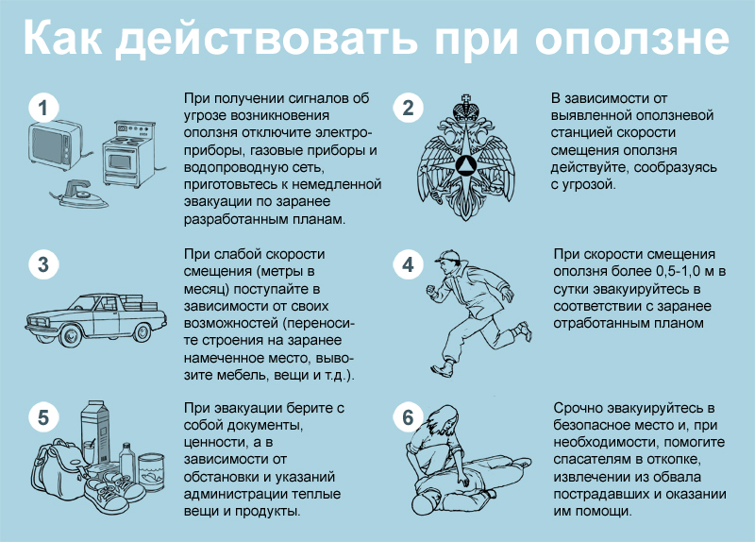

Slide 71
Лесные пожары
Под лесными пожарами понимается горение растительности, стихийно распространяющееся по лесной территории. Основными причинами возникновения лесных пожаров являются деятельность человека, грозовые разряды, самовозгорания торфяной крошки и сельскохозяйственные палы в условиях жаркой погоды или в так называемый пожароопасный сезон (период с момента таяния снегового покрова в лесу до появления полного зеленого покрова или наступления устойчивой дождливой осенней погоды).
Лесные пожары уничтожают деревья и кустарники, заготовленную в лесу древесину. В результате пожаров снижаются защитные, водоохранные и другие полезные свойства леса, уничтожаются фауна, сооружения, а в отдельных случаях и населенные пункты. Кроме того, лесной пожар представляет серьезную опасность для людей и сельскохозяйственных животных.
Классификация лесных пожаров. В зависимости от характера возгорания и состава леса, лесные пожары подразделяются на низовые, верховые и почвенные.
По интенсивности лесные пожары подразделяются на слабые, средние и сильные.
Интенсивность горения зависит от состояния и запаса горючих материалов, уклона местности, времени суток и особенно силы ветра.
По скорости распространения огня низовые и верховые пожары делятся на устойчивые и беглые. Скорость распространения слабого низового пожара не превышает 1 м/мин, сильного - свыше 3 м/мин. Слабый верховой пожар имеет скорость до 3 м/мин, средний - до 100 м/мин, а сильный - свыше 100 м/мин. Высота слабого низового пожара до 0,5 м, среднего – 1,5 м, сильного - свыше 1,5 м. Слабым почвенным (подземным) пожаром считается такой, у которого глубина прогорания не превышает 25 см, средним - 25-50 см, сильным - более 50 см.

Slide 72
Прогнозирование. Существующие методики оценки лесопожарной обстановки позволяют определить площадь и периметр зоны возможных пожаров в регионе (области, районе). Исходными данными являются значение лесопожарного коэффициента и время развития пожара. Значение лесопожарного коэффициента зависит от природных и погодных условий региона и времени года. Время развития пожаров определяется временем прибытия сил и средств ликвидации пожара в лесопожарную зону.
Пути сокращения лесопотерь. Решение лесопожарной проблемы связано с решением целого ряда организационных и технических проблем и в первую очередь с проведением противопожарных и профилактических работ, проводимых в плановом порядке и направленных на предупреждение возникновения, распространения и развития лесных пожаров. Мероприятия по предупреждению распространения лесных пожаров предусматривают осуществление ряда лесоводческих мероприятий (санитарные рубки, очистка мест рубок леса и др.), а также проведение специальных мероприятий по созданию системы противопожарных барьеров в лесу и строительству различных противопожарных объектов.
Организация тушения лесных пожаров. Как показывает опыт, в борьбе с лесными пожарами большое значение имеет фактор времени. От обнаружения лесного пожара до принятия решения по его ликвидации должно затрачиваться минимальное время. При этом важнейшей задачей является организация и подготовка сил и средств пожаротушения. При направлении для тушения пожаров необходимых сил и средств необходимо учитывать возможную силу и скорость распространения пожара и, особенно, степень пожарной опасности.

Slide 73
При тушении крупных пожаров необходимо максимально использовать уже имеющиеся в лесу рубежи и преграды, а также учитывать различную горимость окружающих пожар участков, оперативно маневрировать силами и средствами, сосредоточивая их в первую очередь на умело выбранных "ключевых позициях", отрезая огню путь в наиболее опасные в пожарном отношении и ценные насаждения.
Крупные пожары обычно действуют на фоне вспышки большого количества меньших по размеру пожаров. Обнаружение лесных пожаров в основном осуществляется с наблюдательных наземных пунктов, а также при авиационном и наземном патрулировании лесов.
Работы по тушению крупного пожара можно разделить на следующие этапы:
- разведка пожара; локализация пожара, т.е. устранение возможностей нового распространения пожара;
- ликвидация пожара, т.е. дотушивание очагов горения;
- окарауливание пожарищ.
Наиболее сложной и трудоемкой является локализация пожара. Как правило, локализация лесного пожара проводится в два этапа. На первом этапе осуществляется остановка распространения пожара путем непосредственного воздействия на его горящую кромку. На втором - производится прокладка заградительных полос и канав, обрабатываются периферийные области пожара с целью исключения возможности возобновления его распространения.
Локализованными считаются только те пожары, вокруг которых проложены заградительные полосы, либо когда имеется полная уверенность, что другие применявшиеся способы локализации пожаров не менее надежно исключают возможность их возобновления.
Дотушивание пожара заключается в ликвидации очагов горения, оставшихся на пройденной пожаром площади, после его локализации. Окарауливание пожарища состоит в непрерывном или периодическом осмотре пройденной пожаром площади и, в особенности, кромки пожара, с целью предотвратить возобновление распространения пожара. Окарауливание пожарищ производится путем систематических обходов по полосе локализации. Продолжительность окарауливания определяется в зависимости от условий погоды.

Slide 74
При тушении лесных пожаров применяются следующие способы и технические средства: захлестывание огня по кромке пожара ветками; засыпка кромки пожара грунтом; прокладка на пути распространения пожара заградительных и минерализованных полос (канав); пуск отжига (встречного низового и верхового огня); тушение горящей кромки водой; применение химических веществ; искусственное вырывание осадков из облаков.
Заградительной называют полосу местности, с поверхности которой удалены лесные насаждения и горючие материалы, минерализованной - полосу местности, с которой удалены также и травяная растительность, лесная подстилка вплоть до минерального слоя почвы.
Выбор способов и технических средств для тушения пожаров зависит от вида, силы и скорости распространения пожара, природной обстановки, наличия сил и средств пожаротушения и намеченных приемов тушения.
Одним из способов борьбы с лесными пожарами является отжиг - искусственно вызванный контролируемый огонь, направленный в сторону пожара. Пуск отжига производится от имеющихся на лесной площади рубежей (дорог, троп, ручьев, минерализованных полос и др.), а при отсутствии таких преград - от опорных полос, специально проложенных с помощью взрывчатых веществ, техники или растворов химических веществ. Ширина опорных полос 0,3-0,5 м и более.
Перед началом отжига срезают и убирают в сторону подросток подлесок. Молодняк хвойных пород Меры защиты. Опасность лесных пожаров для людей связана не только с прямым действием огня, но и большой вероятностью отравления из-за сильного обескислороживания атмосферного воздуха, резкого повышения концентрации угарного газа, окиси углерода и других вредных примесей. Поэтому основными мерами защиты населения от лесных пожаров являются:
- спасение людей и сельскохозяйственных животных с отрезанной огнем территории;
- исключение пребывания людей в зоне пожара путем проведения эвакуации из населенных пунктов, объектов и мест отдыха;
- ограничение въезда в пожароопасные районы;
- тушение пожаров;
- обеспечение безопасного ведения работ по тушению пожаров.

Slide 75
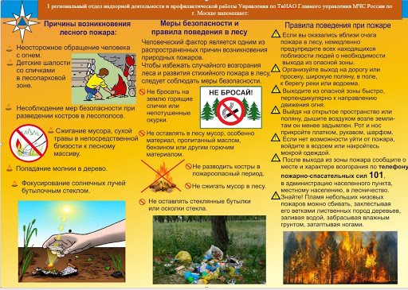

Slide 76
Контрольные вопросы:
Дайте понятие чрезвычайной ситуации?
В каком году было принято постановление Кабинета Министров Республики Узбекистан «О классификации чрезвычайных ситуаций техногенного, природного и экологического характеров»?
На какие группы подразделяются чрезвычайные ситуации по масштабу?
На какие группы подразделяются чрезвычайные ситуации по причинам возникновения?
Какие существуют структурные организации гражданской защиты?
В каком году был принят закон «О защите населения и территорий от ЧС природного и техногенного характера»?
Список рекомендуемой литературы:
1. Каримов И.А. Узбекистон буюк келажак сари. Т.: «Уз- бекистон». 1998. 684 б.
Белов С.В., Девисилов В.А. и др. Безопасность жизнедея­тельности. М.: «МГУ». 2003. 360 с.
Фармонов А.Е., Игамбердиев А.Р. ва бошк. Х,аёт фаолияти хавфсизлиги. Т.: «Университет». 2006. 96 б.
Эргашева Г.С., Акбарова Г. О. Фавкулодда вазиятларда ахо- ли ва худудларни мухофазаси асослари. Педагогика олий укув юрт- лари биология ва инсон хаётий фаолияти мухофазаси ихтисослиги талабалари учун методик кулланма. I-II кисм. Т. 2009.112 б.
Садикова Х.А., С.М. Эрматова, Лапшин Ю.М., Джумаев И.А. Гражданская зашита населения и территорий от чрезвычайных ситуаций. Учебное пособие. Т.: ТДПУ им. Низами. 2009. 152 с.
Машарипов Р.Р., Эрматова С.М. Безопасность жизнедея­тельности человека при чрезвычайных ситуациях и гражданская защита. Т.: ТДПУ им. Низами. 2012. 152 с.
Эрматова С.М. Безопасность жизнедеятельности человека (Гражданская защита). Т.: ТДПУ им. Низами. 2014. 64 с.

